Slide 1
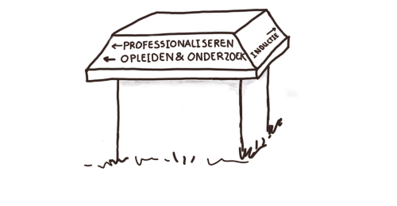
- Gespreidleiderschap in de breedte -
De vijf pijlers van het werven tot en met het behouden van leraren
Werven
Heb je als eens nagedacht over werken in het onderwijs? Kunnen leerlingen of potentiële zij-instromers meelopen?
Matchen
Niet iedere school is hetzelfde; qua cultuur, didactiek, pedagogische visie en levensbe-schouwing zijn er grote verschillen. Wat is kenmerkend voor jullie school? Kunnen studenten, zij-instromers en eigen collega’s zich hierop oriënteren?
Opleiden
Opleiden is effectief als het leren op het instituut en op de werkplek optimaal op elkaar aansluiten. Dit gebeurt als:
Theorie en praktijk continu met elkaar verbonden worden; dan wordt het leren betekenisvol.
Als de unieke context van de leerwerkplek (school) benut wordt; dan heb je authentieke leersituaties.
Begeleiden
Landelijk stopt 1 op de 3 startende docenten in de eerste drie jaar van hun loopbaan en verlaten het onderwijs. Om dit te voorkomen is goede inductiebegeleiding voorwaardelijk.
Professionaliseren
Blijven leren en ontwikkelen is een van de voorwaarden voor een aantrekkelijke te baan en motivatie. Daarnaast heb je als docent een voorbeeldrol naar leerlingen, leraren in opleiding en collega’s in het leren leren en levenslang blijven leren.
In hoeverre komen de vijf pijlers terug in jullie tekeningen?
Welke pijlers krijgen voldoende aandacht? Wat werkt daarbij?
Welke pijlers krijgen (te) weinig aandacht? Wat zijn verbeterpunten?

